Slide 1
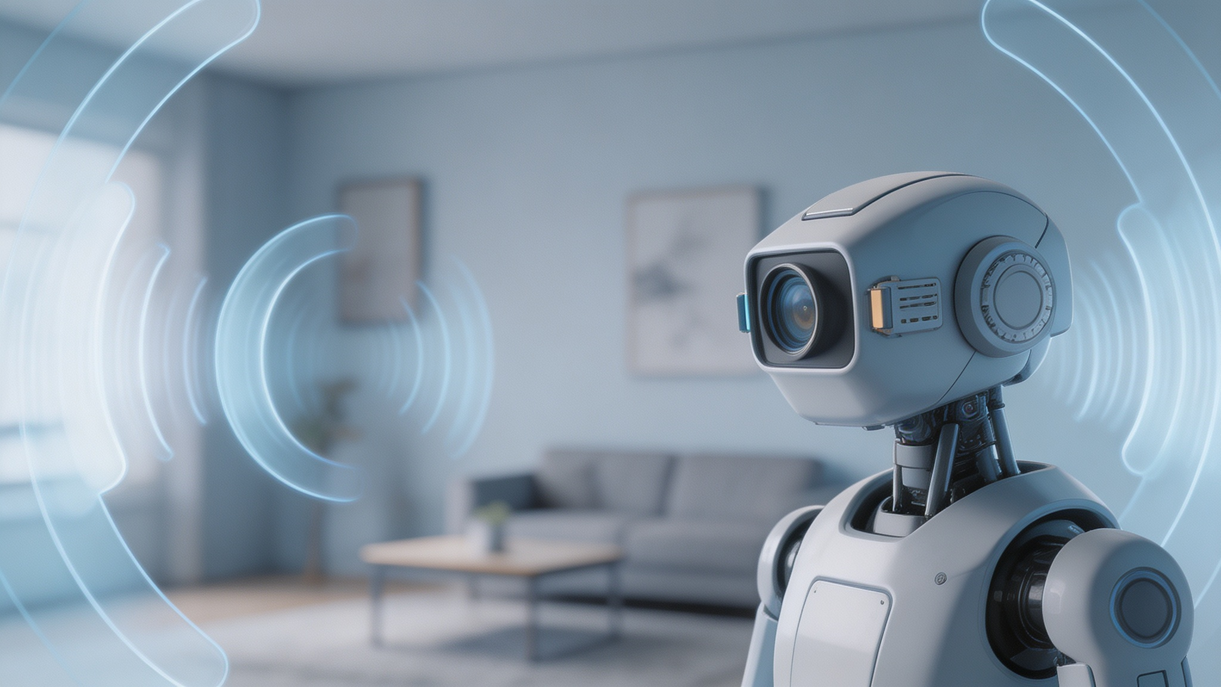
迈向噪声环境中的视听导航
汇报人：王博
日期：2026年6月4日

Slide 2

目录 CONTENTS
01.研究背景与核心挑战
02.论文核心贡献
03.音频信息处理流程详解
聚焦具身智能中的视听导航任务，深入剖析噪声干扰与复杂多声源环境为智能体定位与决策带来的关键挑战。
构建了大规模视听导航数据集 BeDAViN，并提出了融合声学感知的新型导航框架 ENMuS³，突破传统视觉导航局限。
从声学特征提取、声源检测与定位，到多模态融合决策，深度解析音频信息在导航系统中如何被高效处理与利用。
04.实验结果与分析
05.结论与未来展望
通过定量实验验证了模型在各项指标上全面超越SOTA方法；定性分析展示了智能体在复杂场景下规划出更安全、高效的导航路径。
总结了视听导航结合的核心优势与关键发现，并探讨了未来在多任务协同、动态场景适应以及更强鲁棒性声学模型等方向的研究潜力。

Slide 3
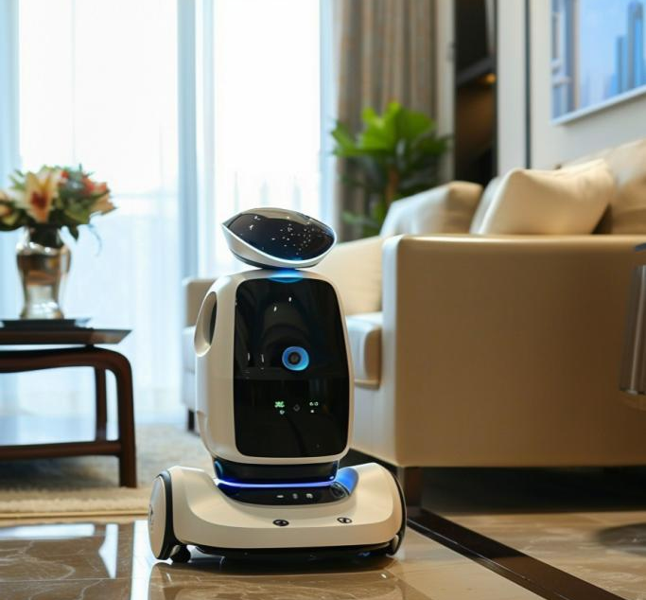



01. 研究背景：具身智能中的视听导航
核心概念：具身导航 (Embodied Navigation)
指自主智能体（Agent）在未知环境中通过与环境动态交互来完成寻路与决策任务的能力，是实现通用人工智能（AGI）从理论走向现实应用的关键技术节点。
多领域应用前景
家庭服务
自主清洁、陪护与家居设备协同控制。
仓储物流
自动化货物搬运、库存盘点与路径优化。
智能巡检
高危/复杂场景下的设备监测与安全预警。
图示为典型的家庭服务机器人应用场景，展现了具身智能体在真实复杂环境中自主交互的潜力。
01. 视野与感知盲区
目标常位于视觉FOV之外，纯视觉方法难以获取全局信息，导致路径规划效率低下。
02. 极端环境失效
在黑暗、烟雾、遮挡等低可见度场景中，视觉传感器完全失效，无法保障导航鲁棒性。

Slide 4
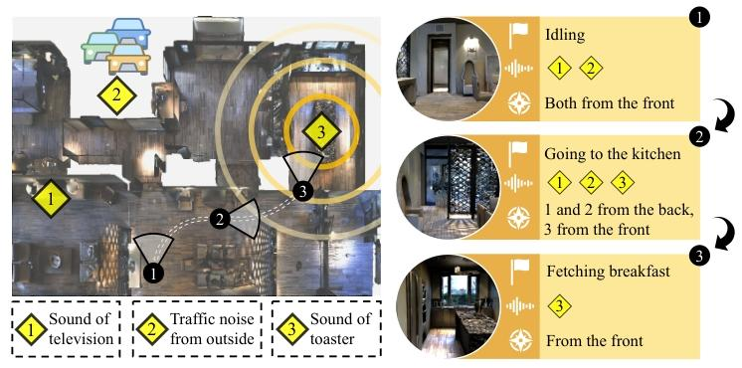





01. 核心挑战：噪声与多声源环境
从“理想单一”迈向“现实复杂”
现有研究多聚焦于无干扰的单一声源理想场景，而现实世界中，声音信号始终被各种环境噪音与干扰声包裹，导致理想模型在落地时严重失效。
目标声源
干扰声源
背景噪声
用户期望定位的核心发声物体，如厨房的烤面包机或门铃。
环境中其他非目标物体发出的声音，如正在播放的电视机或吸尘器。
持续存在的稳态或非稳态噪音，如窗外的交通声、空调运行的风声。
图示为典型的家庭多声源场景，电视声、交通噪音与目标声源（烤面包机）混杂在一起，形成了极具挑战性的真实声学环境，这正是现有研究难以应对的现实难题。
瓶颈一：数据极度匮乏
缺乏多样化的多声源与噪声混合数据集，难以支撑模型学习真实场景特征。
瓶颈二：模型架构局限
现有框架专为单声源设计，在多声源叠加时，定位精度与鲁棒性急剧下降。

Slide 5
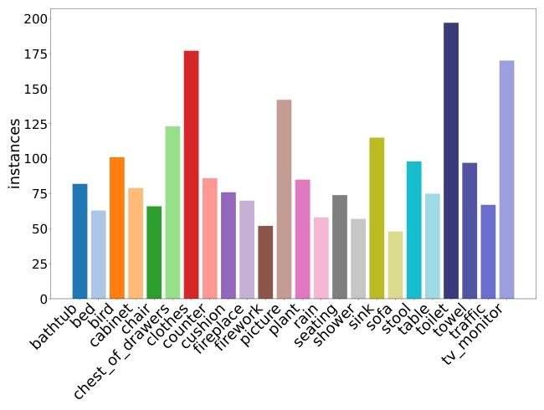
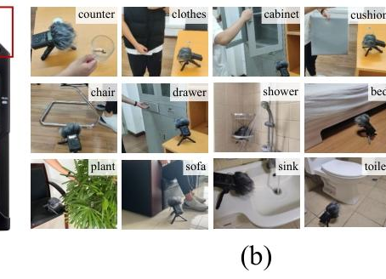

02. 贡献：大规模视听导航基准数据集 (BeDAViN)
针对现有视听导航研究中音频样本匮乏、场景单一的问题，构建大规模基准数据集 BeDAViN，为多声源复杂场景下的算法训练与评估提供坚实基础。
2,258
33×
20+4
高质量音频样本
覆盖多生活场景
总时长10.8小时
是SAVi的33倍以上
20类目标声源
搭配4类背景噪声
左图展示了BeDAViN数据集各类别样本的数量分布，数据覆盖均衡；右图为使用专业设备Tascam DR-40X进行人工录制与场景采集的实际过程，确保了音频数据的真实性与高质量。
专业人工录制：使用Tascam DR-40X设备近距离录制，确保目标声源清晰、无失真，还原真实声场特征。
权威数据扩充：从AudioSet、FSD50K等权威库筛选补充，覆盖更多长尾声音类别。
全网资源检索：定向搜索公共数据库，补充特殊场景下的稀缺声音样本，完善数据多样性。

Slide 6
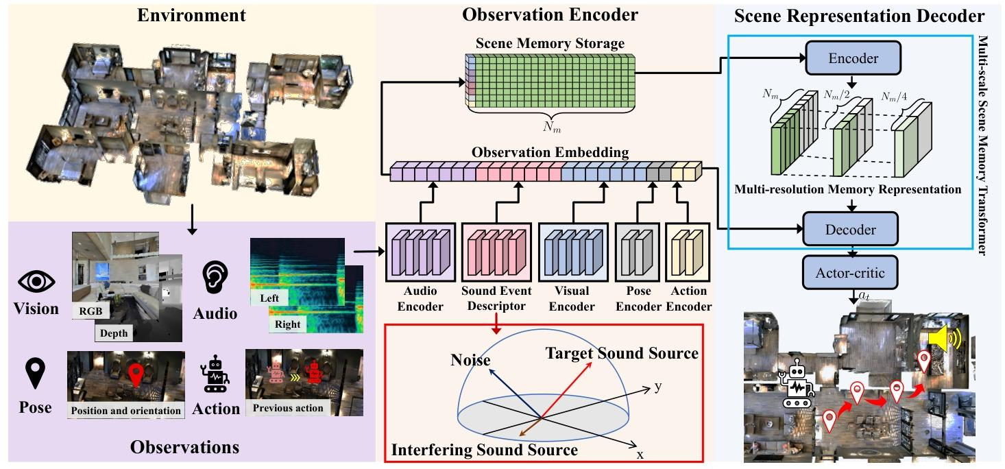

02. 贡献：面向多声源场景的新型导航框架 (ENMuS)
ENMuS：多声源场景下的具身导航框架
核心目标是让智能体在嘈杂、存在多个干扰声源的复杂环境中，精准识别目标声音信号，克服噪声干扰，实现稳定且高效的声学导航。
声音事件描述符
赋予智能体从混合音频流中，同时提取目标声源的空间位置与语义类别的能力，是实现目标精准锁定的核心技术。
02. 多尺度场景记忆Transformer
构建多尺度的场景记忆机制，有效整合历史观测信息，确保在目标声音间歇性消失、被遮挡时，智能体仍能持续追踪目标轨迹。
图示为ENMuS框架的整体架构，其中红色框高亮部分为核心创新组件——声音事件描述符，它是实现多声源环境下目标分离与定位的关键模块。

Slide 7
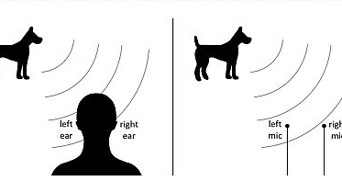



03. 音频信息处理流程详解
01. 原始音频输入与STFT转换
捕捉双耳原始音频波形，通过短时傅里叶变换(STFT)将时域信号转换为频域频谱图，完成从一维波形到二维频谱的基础映射。
02. 关键双耳线索(IPD/ILD)计算
计算低频定位关键的耳间相位差(IPD)与高频定位关键的耳间声级差(ILD)，构建完整的空间听觉特征维度。
03. 多模态声学特征融合
将频谱图、IPD与ILD特征进行维度拼接，生成包含频域、相位、声级信息的四通道声学特征图，最大化保留原始听觉信息。
模拟人类听觉系统，利用双耳麦克风捕捉声音，通过计算声音到达左右耳的时间差（IPD）与音量差（ILD），实现对声源位置的精准感知与特征量化。
04. CRNN网络提取低级表示
通过卷积循环神经网络(CRNN)对融合后的特征图进行时空特征提取，输出具备时序关联的音频低级语义表示，为后续理解做准备。

Slide 8
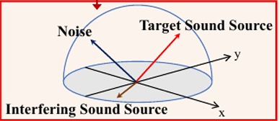




03. 音频信息处理流程详解
步骤二：声源检测与定位 (Sound Event Descriptor)
核心任务：从混合音频中识别活跃声源类别，并精准估计其三维空间位置。输入为Audio Encoder提取的低级特征，输出包含“类别激活概率向量”与“三维方向坐标(x,y,z)”。
声源激活判断
通过计算三维方向向量的模长，量化判断对应声音类别是否处于活跃发声状态。
方向估计 (DoA)
直接输出(x,y,z)三维坐标，精准表示声源相对于智能体的空间方位，建立空间感知。
具体而言，该模块对上述音频编码器的输出进行处理，生成分类输出， 其中包含了周围环境中活动声源的估计类别及其对应的 到达方向(doa)
LSTM时间平滑
利用LSTM网络对多时间步的方向估计值做平均处理，有效过滤噪声，减少定位误差。
生成高级表示
LSTM隐藏层状态融合语义与空间信息，形成最终的高级音频特征，供后续决策使用。

Slide 9
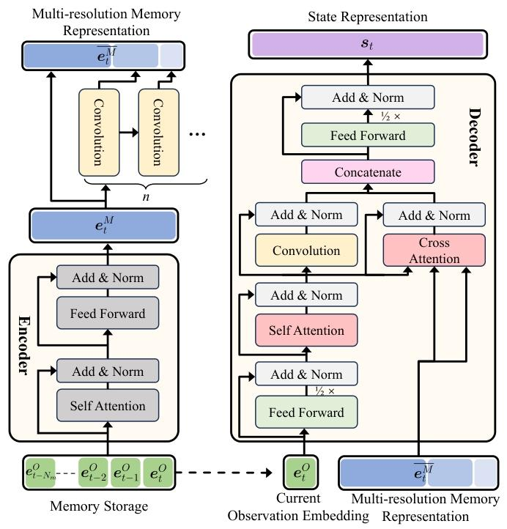
03. 音频信息处理流程详解
01 / 多模态信息整合
将提取的高级音频表示，与RGB-D视觉图像、智能体自身位姿及历史动作信息进行拼接，构建成统一的综合观测嵌入 (Observation Embedding)，为决策提供全面依据。
02 / 动态场景记忆构建
将实时生成的观测嵌入序列存入场景记忆库 (Scene Memory Storage)，为智能体提供长距离导航所需的历史上下文，确保决策具有时间连贯性。
03 / 基于Transformer的智能决策
图示为多尺度场景记忆Transformer架构，该模块能有效捕捉场景的全局上下文与局部细节，是实现精准决策的核心组件。
利用多尺度场景记忆Transformer捕捉全局与局部特征，结合Actor-Critic强化学习网络，精准预测智能体下一步动作（前进、转向、停止）。

Slide 10

04. 实验结果：定量分析
01 / 多维实验场景
02 / 关键评价指标
03 / 性能优势验证
单一声源场景
仅保留目标声源发声，作为基础对照环境，验证模型在理想条件下的基础性能。
成功率 (SR)
统计智能体在实验中成功定位并抵达目标声源位置的比例，是评估任务完成度的核心依据。
全场景性能领跑
ENMuS³ 在单一、多源及噪声场景下，性能均显著优于所有基线方法，展现出极强的泛化能力。
复杂干扰与噪声叠加
引入多声源竞争和持续背景噪声，模拟真实复杂声学环境，全面测试模型的抗干扰能力与鲁棒性。
路径长度加权成功率 (SPL)
综合考量任务成功率与路径行进效率，能更全面地反映模型在导航过程中的决策质量。
18.0%
噪声场景成功率
46.5%
多源场景成功率

Slide 11
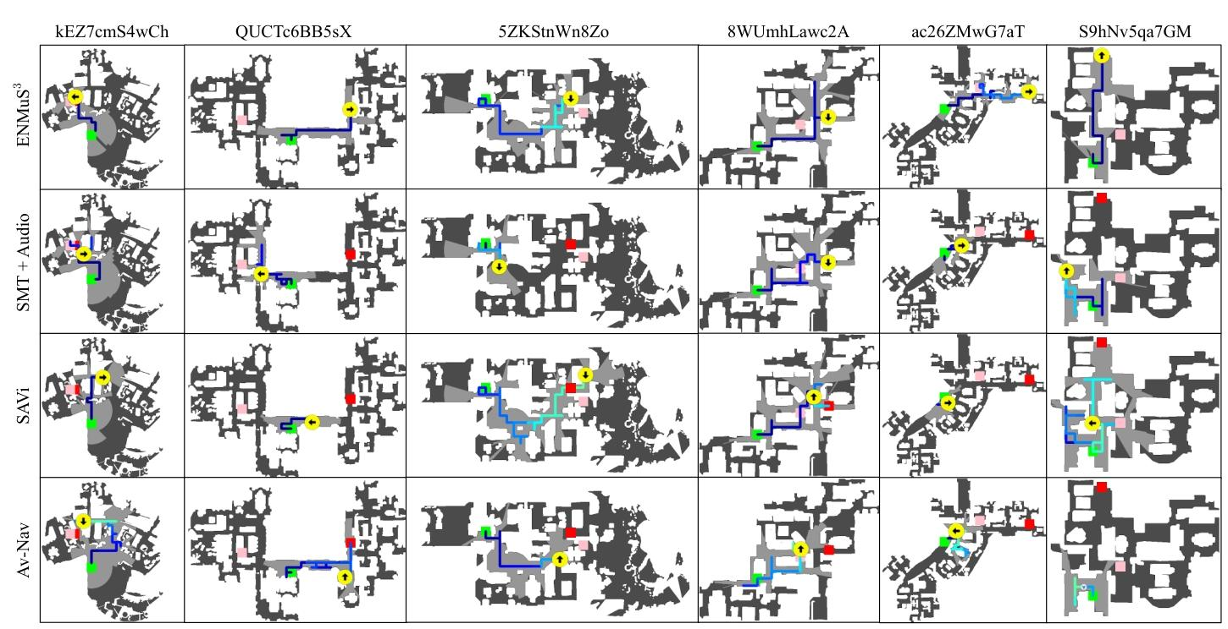

04. 实验结果：定性分析
高效的路径规划能力
ENMuS³算法能够直接规划出最短路径，精准朝向红色目标声源前进，避免了无效探索，在复杂环境中显著提升了导航的时效性与准确性。
强大的抗干扰鲁棒性
面对粉色干扰声源的诱惑，ENMuS³能有效过滤噪声信号，保持对目标的锁定；而其他对比方法则易受干扰，出现徘徊甚至偏离目标的情况。
图示为多声源复杂场景下的导航轨迹对比。红色方块代表目标声源，粉色方块为干扰声源。第一行ENMuS的轨迹（蓝色线条）展现出极强的目标导向性，与其他方法形成鲜明对比。

Slide 12
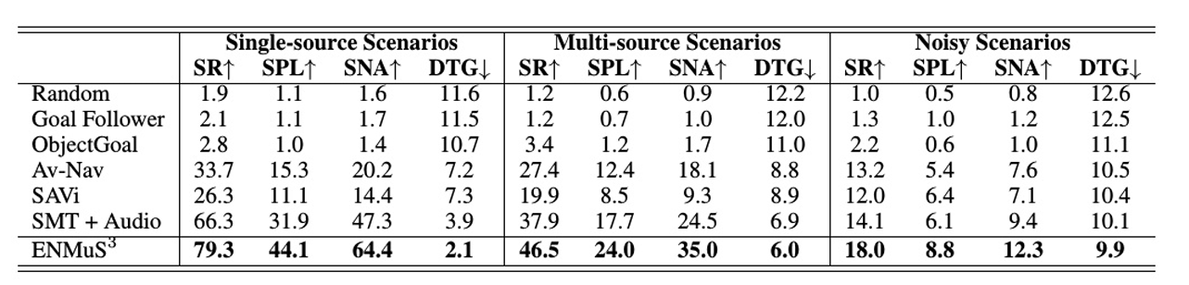
核心数据汇总
▌ 噪声场景下的识别率 (SR)
▌ 多声源场景下的识别率 (SR)
ENMuS模型表现
SOTA 方法基准
ENMuS 模型表现
SOTA 方法基准
18.0%
14.1%
46.5%
37.9%

Slide 13


05. 结论总结
数据层面
模型层面
性能层面
构建了大规模、高质量的视听导航数据集BeDAViN，填补了多声源复杂场景下的数据空白，为后续相关算法研究提供了宝贵的基准资源。
提出新型导航框架ENMuS，核心组件“声音事件描述符”可有效解析复杂声学特征，突破传统局限，实现对目标声源的精准识别与空间定位。
在多声源、强噪声等复杂实验场景中，ENMuS³框架的导航成功率、路径规划效率均全面超越现有SOTA方法，验证了方法的有效性与先进性。
总结：该研究从数据构建、模型创新到性能验证形成完整闭环，为视听导航领域的发展提供了系统性的解决方案与技术支撑。

Slide 14
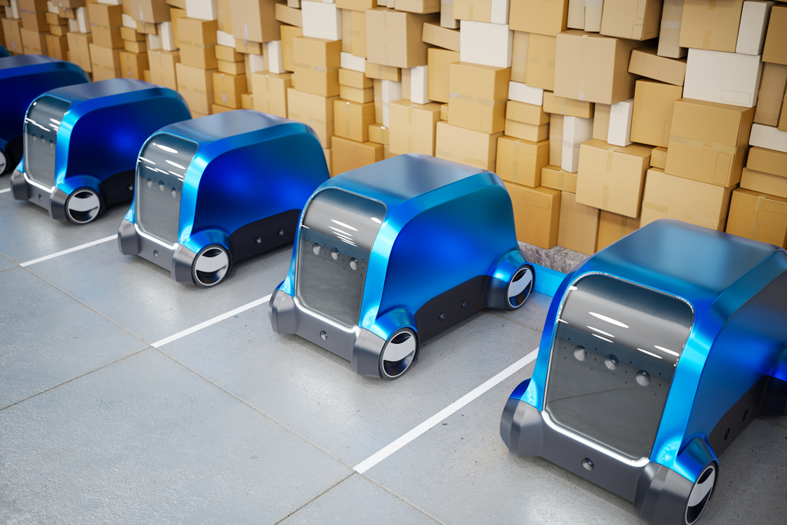
05. 未来展望
从仿真到现实：落地真实物理世界
当前研究均在仿真环境中进行，未来的工作重点是将ENMuS³框架部署到真实世界的机器人上。这将直面并解决真实环境中不可控的声学混响、硬件麦克风差异、环境噪声干扰等更复杂的工程与科学问题，实现算法从虚拟到现实的真正跨越。
探索复杂指令与自然语言理解
研究基于自然语言指令的视听导航任务，让智能体理解并执行“去厨房关掉发出噪音的设备”等抽象、复杂的任务，实现更贴近人类习惯的人机协作交互模式。

